Slide 1
Súhrnné ukazovatele záťaže chorobami
Prof. MUDr. Martin Rusnák, CSc
Prof. MUDr. Viera Rusnáková, CSc
PhDr. Marek Psota, PhD

Slide 2
Sumárne ukazovatele zdravia
Skupina založená na očakávanej dĺžke života (health expectancies) QALYs a HLYs.. Tieto rozširujú myšlienku očakávanej dĺžky života o fakt, že nepočítajú iba počet rokov, ktorý sa očakáva, že človek prežije, ale snažia sa zistiť, koľko rokov človek prežije v zdraví (bez choroby či invalidity).
Skupina založená na zdravotných deficitoch (health gaps) PYLL a DAL Ys, sú založené na myšlienke predčasnej smrti a rokov strávených v chorobe (invalidite).

Slide 3
PYLL
Miera pomerného vplyvu rôznych ochorení a úmrtí na spoločnosť. Zdôrazňuje stratu pre spoločnosť ako výsledok úmrtí v mladosti alebo predčasne.
Hodnota PYLL pre danú príčinu úmrtia je súčtom rokov, ktoré by prežili ľudia, ktorí umreli na danú príčinu, keby sa dožili určitého veku. Vychádzame z koncepcie predčasnej smrti, t. j. smrti, ktorá nastala skôr, než sa štatisticky očakávala.

Slide 4
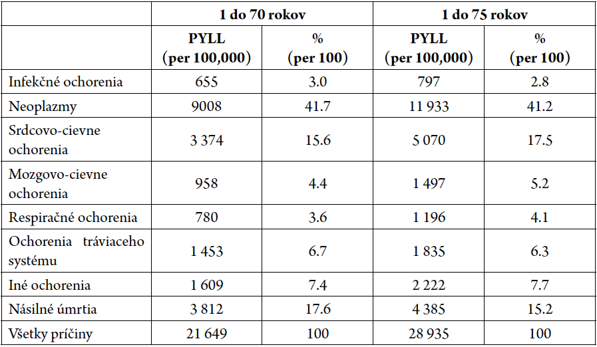

Slide 5
Stratégia v zdravotníctve
Vláda dňa 18. decembra 2013 schválila Strategický rámec v oblasti starostlivosti o zdravie pre roky 2014 až 2030. Ide o základný dokument, ktorý určuje smerovanie zdravotnej politiky v strednodobom aj dlhodobom horizonte.
Primárnym motivačným faktorom jeho vytvorenia je snaha realizovať opatrenia na zvýšenie kvality a efektivity poskytovanej zdravotnej starostlivosti a zlepšenie zdravotného stavu obyvateľov.

Slide 6
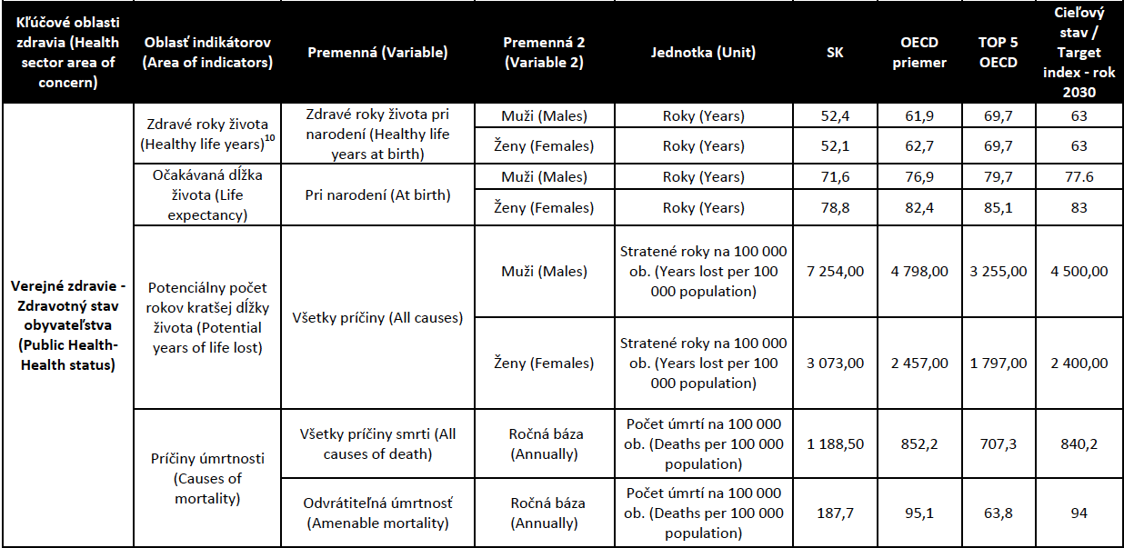
Strategický rámec starostlivosti o zdravie pre roky 2014 – 2030 http://www.health.gov.sk/?strategia-v-zdravotnictve

Slide 7
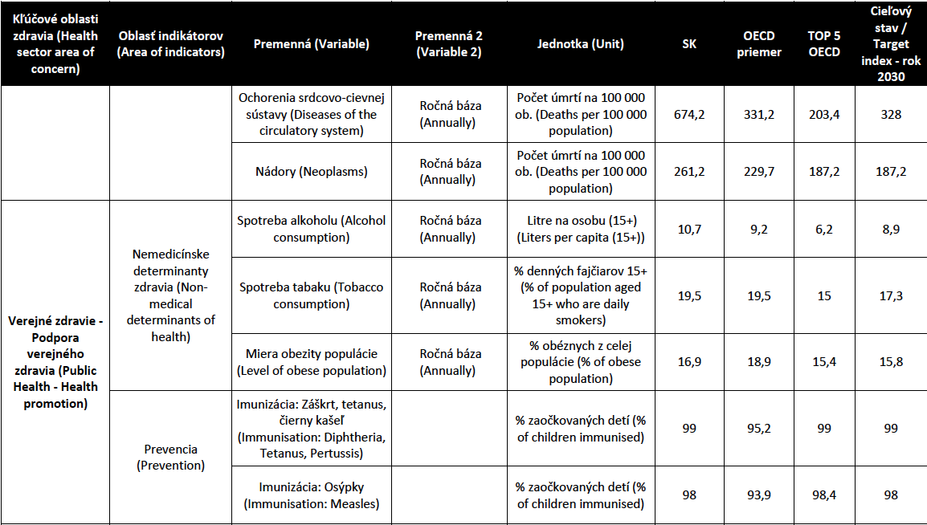

Slide 8
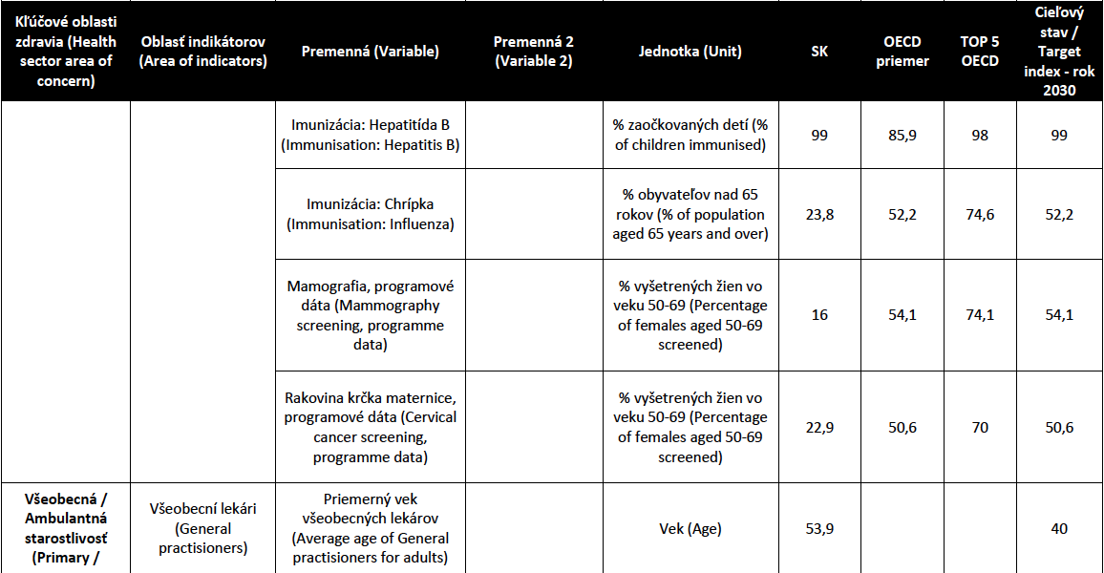

Slide 9
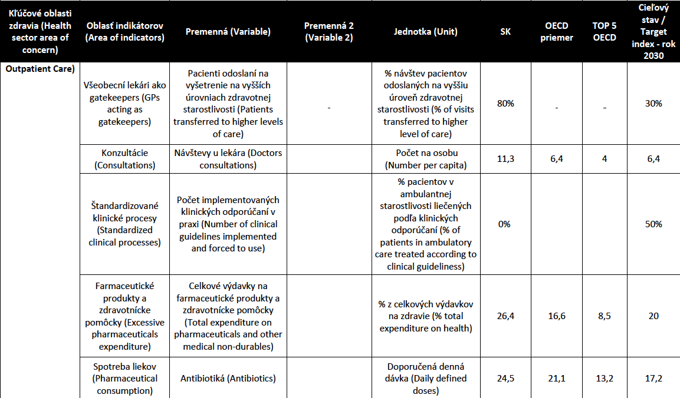

Slide 10
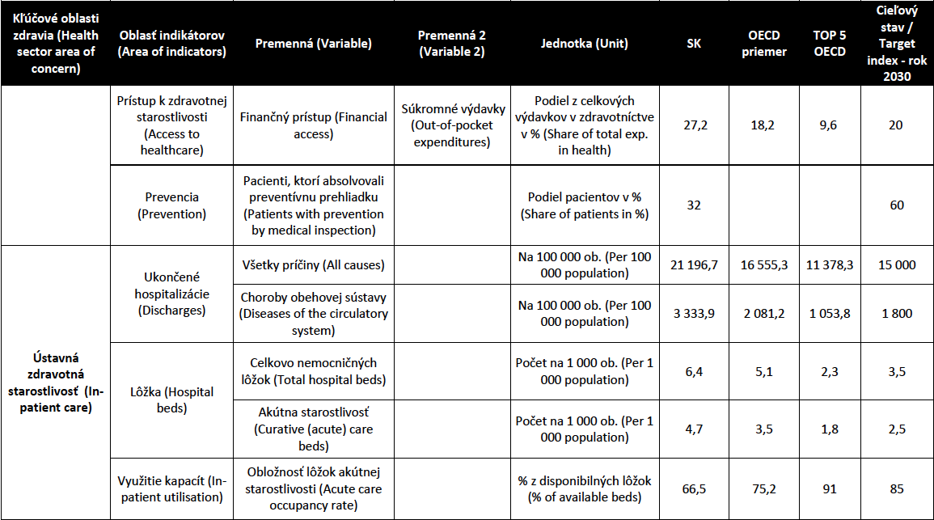

Slide 11
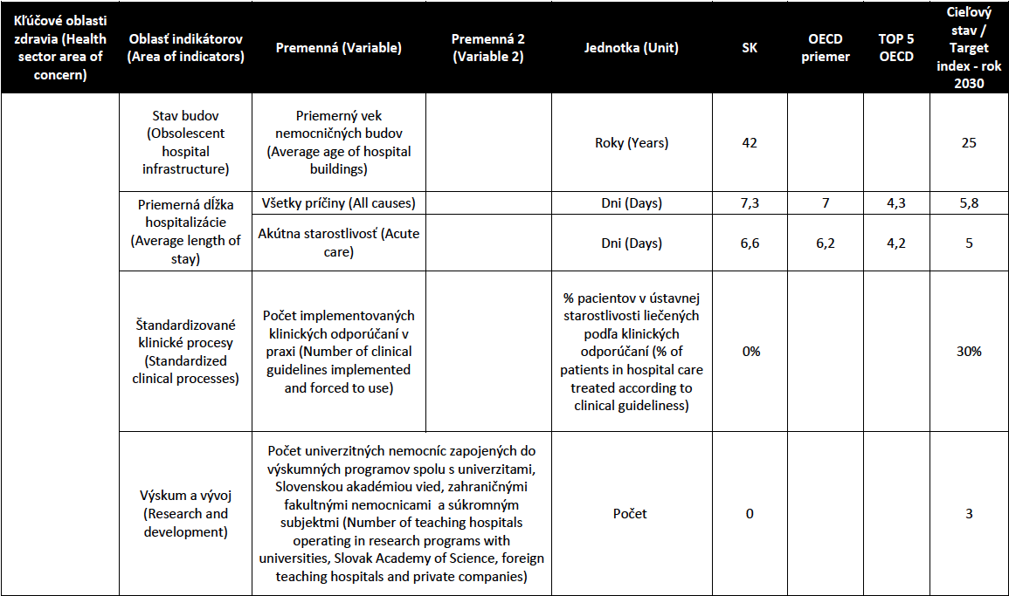

Slide 12
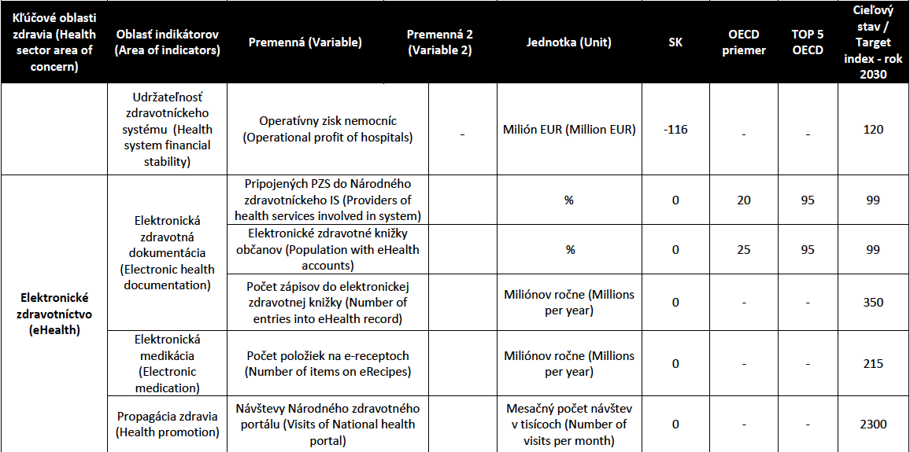

Slide 13
Záťaž chorobami. Odhady 2000-2012
Najnovšie globálne, regionálne a národné odhady rokov života štandardizovaných na invaliditu (DALY), stratených rokov života (YLL) a rokov stratených v dôsledku postihnutia (YLD).
Výsledky spolu s metodikou výpočtu nájdete na stránke WHO http://www.who.int/healthinfo/global_burden_disease/estimates/en/index2.html

Slide 14
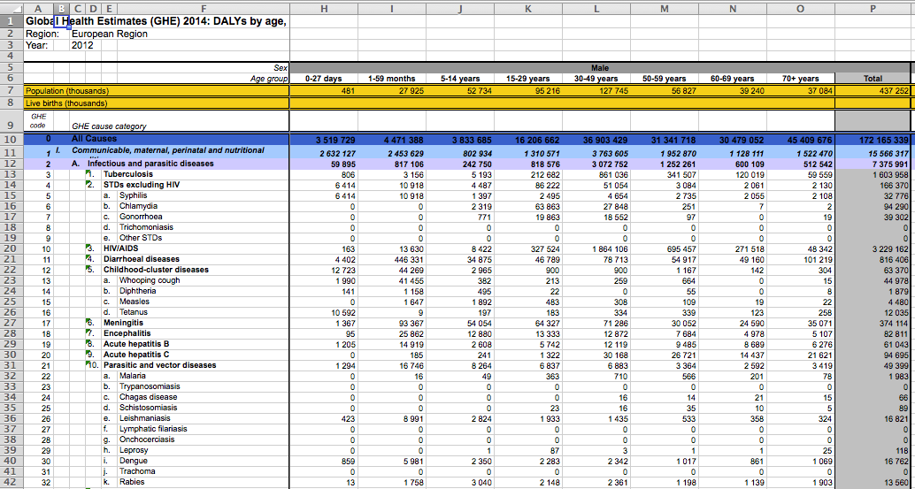

Slide 15
Záver
Preštudovať si kapitolu
Urobiť postupy popísané v kapitole
Prezrieť si databázu WHO, upraviť do formátu vhodného pre LibreOffice databázu a demonštrovať na budúcej hodine

